Slide 1
CZY PABIANICE SĄ EKO?

Slide 2
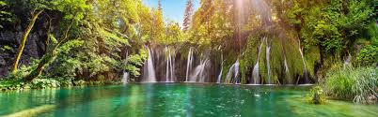
Środowisko
dziedzina chemii zajmująca się opisem zjawisk chemicznych zachodzących w środowisku przyrodniczym, związana głównie z trzema podstawowymi matrycami środowiska: atmosferą, wodą i glebą oraz relacjami pomiędzy nimi.
Środowisko – ogół elementów nieożywionych i ożywionych, zarówno naturalnych, jak i powstałych w wyniku działalności człowieka, występujących na określonym obszarze oraz ich wzajemne powiązania, oddziaływania i zależności.

Slide 3
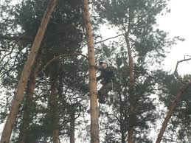
Środowisko w pabianicach
Najczęstszym problemem mieszkańców jest zanieczyszczenie powietrza spowodowane dymami z kominów, fabryk, spalinami samochodów, które są szkodliwe dla zdrowia i nieprzyjemne w zapachu.

Slide 4
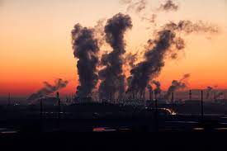
zanieczyszczenie powietrza w pabianicach
Dym wytwarzany przez mieszkańców szkodzi zarówno im jak i przyrodzie. Między innymi prowadzi do globalnego ocieplenia, niszczenia roślin, zabija zwierzęta i sprawia, że wszyscy są bardziej podatne na choroby.

Slide 5
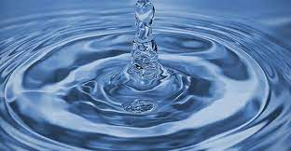
wody
związek chemiczny o wzorze H₂O, występujący w warunkach standardowych w stanie ciekłym. Występujące w postaci rzek, stawów, zbiorników wodnych.

Slide 6
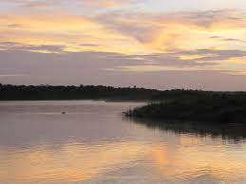
Czy wody w pabianicach są czyste?
W wielu przypadkach tak ale bywają sytuacje, że wody są zanieczyszczone na przykład śmieciami lub poprzez spuszczanie ścieków lub odpadów. Dlatego segregacja odpadów jest taka ważna dla przyrody.

Slide 7
Jak walczyć z zanieczyszczeniem powietrza?
Ochrona powietrza może być realizowana przez podejmowanie działań takich jak:

Slide 8
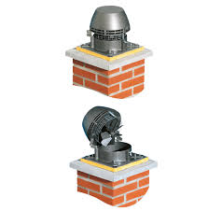
Instalowanie wydajnych filtrów kominowych.
Nawet w przypadku starszych technologii urządzenia takie zatrzymują znaczną część zanieczyszczeń, w przypadku nowszych technologii filtry zazwyczaj są montowane seryjnie.

Slide 9
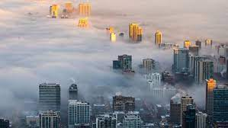
Co to smog?
Smog jest niczym innym jak zanieczyszczeniem powietrza. Smog jest w rzeczywistości mieszaniną powstałą w wyniku zanieczyszczeń powietrza wynikających z naszej działalności i niekorzystnych zjawisk atmosferycznych (przede wszystkim mgły).

Slide 10
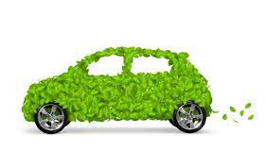
Inwestowanie w ekologiczne środki transportu i modyfikacja już istniejących.
Oznacza to nowsze nieemisyjne, lub nisko-emisyjne samochody wyposażone w lepsze katalizatory, modyfikowane paliwa (np. bezołowiowe), rozbudowę transportu elektrycznego (np. szynobusy, trolejbusy). Ważna jest także promocja transportu rowerowego.

Slide 11
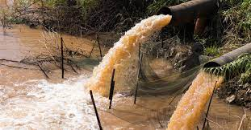
Oczyszczalnie ścieków
proces technologiczny polegający na usuwaniu ze ścieków zanieczyszczeń i osadów oraz substancji chemicznych w nich rozpuszczonych, koloidów i zawiesin. Przy niewielkim obciążeniu zanieczyszczeniami ścieków oczyszczanie dokonuje się samoistnie.

Slide 12
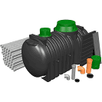
Ekologiczne oczyszczalnie ścieków
Ekologiczna oczyszczalnia przydomowa działa na podobnej zasadzie co oczyszczalnia biologiczna. Jest jednak jedna znacząca różnica. Proces oczyszczania tlenowego i beztlenowego zachodzi w oddzielnych miejscach. Pierwszy przebiega w osadniku gnilnym, drugi natomiast w drenażu rozsączającym ułożonym gruncie.

Slide 13
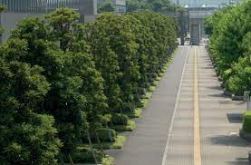
Co ja bym zrobiła dla poprawy stanu środowiska ?
Pierwszym moim pomysłem na poprawienie i zmniejszenie zanieczyszczeń powietrza w Pabianicach jest posadzenie więcej drzew w terenach osiedli i dróg. Zmniejszyłoby to wytwarzanie szkodliwych substancji.

Slide 14
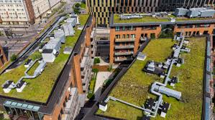
Ogrody na dachach
Ogrody miałyby na celu nie tylko oczyszczanie powietrza,
ale także zrekompensowanie zabranych lasów oraz terenów trawiastych na wybudowanie danego budynku.

Slide 15
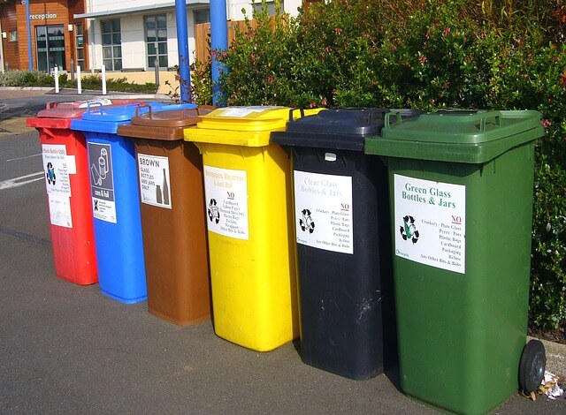
segregowanie śmieci
Recykling to silnie powiązana z ochroną środowiska metoda przetwarzania śmieci, dzięki której dbamy o zachowanie równowagi pomiędzy rozwojem naszej cywilizacji, a naturą oraz nie zmniejszamy zasobów naturalnych surowców. Drugim głównym celem recyklingu jest zmniejszenie ilości odpadów. Inaczej mówiąc, recykling to odzyskanie jak największej ilości materiałów i ponowne ich użycie.

Slide 16
ŹrÓdła Z książEK;
-ekologia w mieście(rozdział (1,2,3)
-książka „energia ze źrÓdeł odniawialnych i jej wykorzystanie(autor: GRAŻYNA JASTRZĘBSKA)
-zdjęcia brane z internetu
KONIEC

